Slide 1

Power C++
제3장 선택과 반복

Slide 2
이번 장에서 학습할 내용
이번 장에서는 선택과 반복 구조에 대하여 살펴봅니다.
조건문
반복문
break, continue

Slide 3
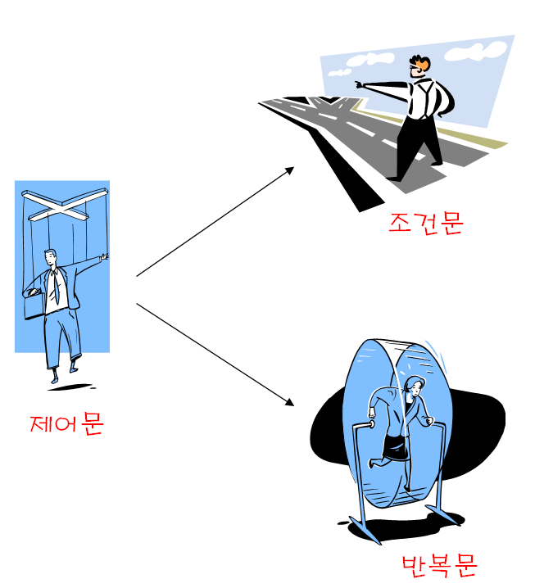
조건문
조건에 따라서 여러 개의 실행 경로 가운데 하나를 선택
문장이 실행되는 순서에 영향을 주는 문장
조건에 따라서 여러 개의 같은 처리를 반복

Slide 4

일상 생활에서의 조건문의 예
만약 비가 오지 않으면 테니스를 친다.
만약 결석이 1/3이상이면 F학점을 받는다.
만약 시간이 없는 경우에는 택시를 탄다.
만약 날씨가 좋고 공휴일이면 공원에 산책을 간다.
점수가 60점 이상이면 합격이고 그렇지 않으면 불합격이다.
조건문은 프로그램의 흐름을 변경합니다.

Slide 5
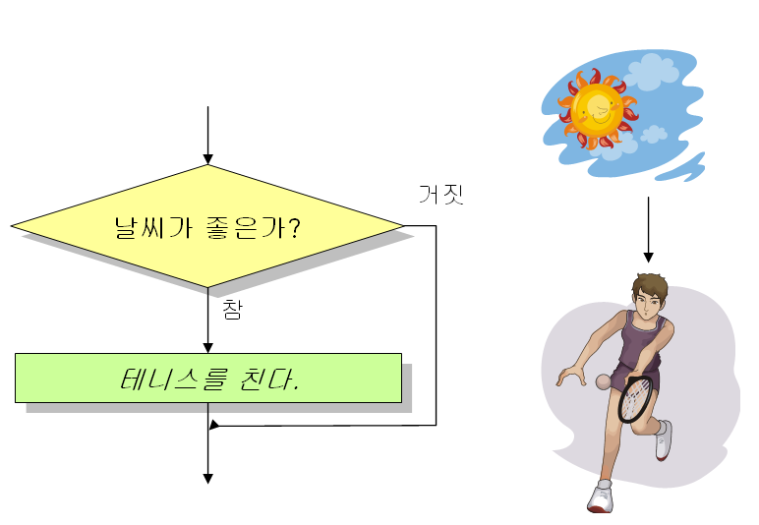
if문
조건에 따라서 결정을 내리는 경우에 사용
조건식이 참으로 계산되면
if( 조건식 )
문장;
문장이 실행된다.

Slide 6
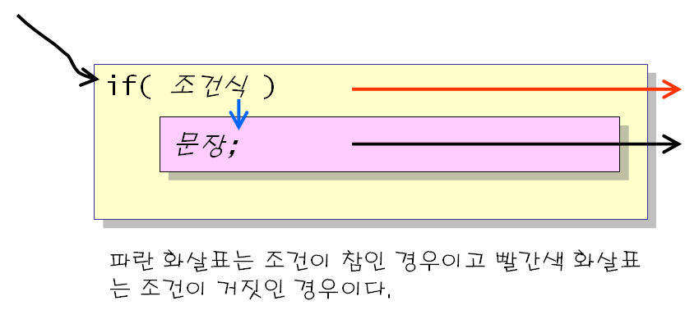
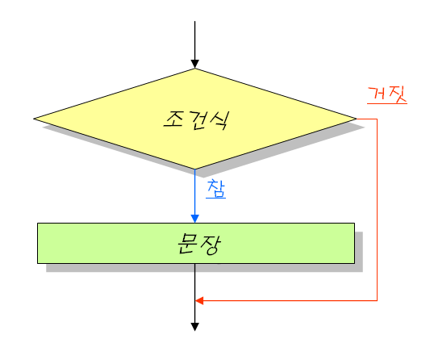
if문

Slide 7
If문의 예
sales가 2000보다 크면
if( sales > 2000 )
bonus = 200;
if( score >= 60 )
cout << "합격입니다.\n";
if( height >= 130 && age >= 10 )
cout << "놀이기구를 탈 수 있습니다.\n";
bonus에 200을 대입한다.
if 문이 끝나면 if 문 다음 문장이 실행된다.
if ( temperature < 0 )
cout << "현재 영하입니다.\n"; // 조건이 참일 때만 실행
cout <<"현재 온도는 ” << temperature <<“도 입니다.\n“; // 항상 실행

Slide 8

복합문
복합문(compound statement)
  중괄호를 사용하여 문장들을 그룹핑하는 것,
  블록(block)이라고도 한다.
  단일문 대신 들어 갈 수 있다.
if( score >= 60 )
{
cout << "합격입니다.\n";
cout << "장학금도 받을 수 있습니다.\n";
}
조건식이 참이면 2개의 문장이 묶여서 실행된다.

Slide 9




if-else 문
날씨가 좋은가?
거짓
참
테니스를 친다.
공부를 한다.
if( 조건식 )
문장1;
else
문장2;
조건식이 참이면 실행된다.
조건식이 거짓이면 실행된다.

Slide 10
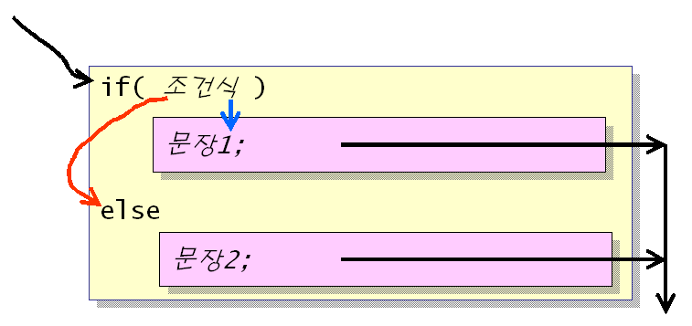
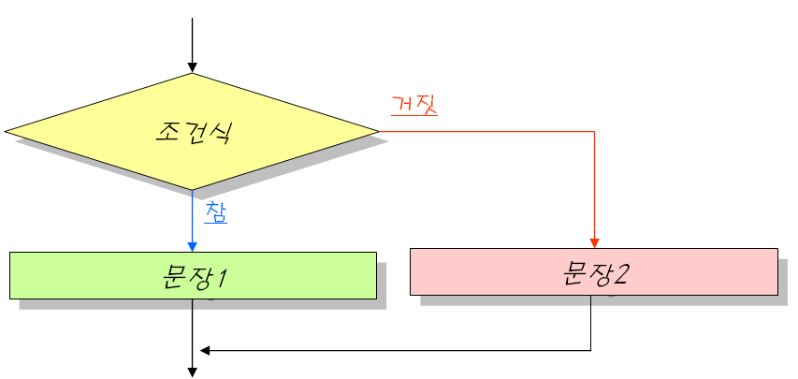
If-else 문

Slide 11
If-else 문
if ( score >= 60 )
cout << "합격입니다.\n";
else
cout << "불합격입니다.\n";
score가 60이상이면 실행
score가 60미만이면 실행
if ( score >= 60 )
{
cout << "합격입니다.\n";
cout << "장학금도 받을 수 있습니다.\n";
}
else
{
cout << "불합격입니다.\n";
cout << "공부하세요.\n";
}
score가 60이상이면 실행
score가 60미만이면 실행

Slide 12
예제 #1
#include <iostream>
using namespace std;
int main() {
const int RATE = 5000;
int pay; // 임금
int hours; // 시간
cout << "시간을 입력하시오: "; // 입력 안내 출력
cin >> hours;
if (hours >8)
pay = RATE * 8 + (int) (1.5 * RATE * (hours - 8));
else
pay = RATE * hours;
cout << "임금은 " << pay << "입니다.\n";
return 0;
}
시간을 입력하시오: 8
임금은 40000입니다.

Slide 13
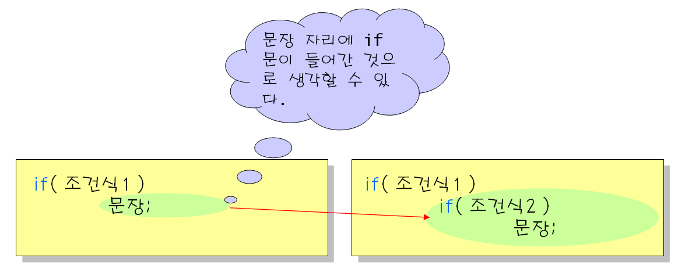
중첩 if
if 문에 다시 if 문이 포함
if( 조건식1 )
if( 조건식2 )
문장;

Slide 14
중첩 if
if( score > 80 )
if( score > 90 )
cout << "당신의 학점은 A입니다.\n";
If 문안의 문장자리에 if문이 들어간 경우
if( score > 80 )
if( score > 90 )
cout << "당신의 학점은 A입니다.\n";
else
cout << "당신의 학점은 B입니다.\n";
If 문안의 문장자리에 if-else 문이 들어간 경우

Slide 15
if와 else의 매칭 문제
else 절은 가장 가까운 if절과 매치된다.
if(score > 80)
if( score > 90)
cout << “당신의 학점은 A입니다\n”;
else
cout << “당신의 학점은 B입니다\n”;
X
O
만약 다른 if절과 else 절을 매치시키려면 중괄호를 사용하여 블록으로 묶는다.
if( score > 80 )
{
if( score > 90 )
cout << "당신의 학점은 A입니다.\n";
}
else
cout << "당신의 학점은 A나 B가 아닙니다.\n";

Slide 16
중첩 if
if( score > 80 )
{
if( score > 90 )
cout << "당신의 학점은 A입니다.\n";
else
cout << "당신의 학점은 B입니다.\n";
}
else
{
if( score > 70 )
cout << "당신의 학점은 C입니다.\n";
else
cout << "당신의 학점은 D 또는 F입니다.\n";
}
If-else 절 안에 다른 if-else절이 포함될 수 있다.

Slide 17
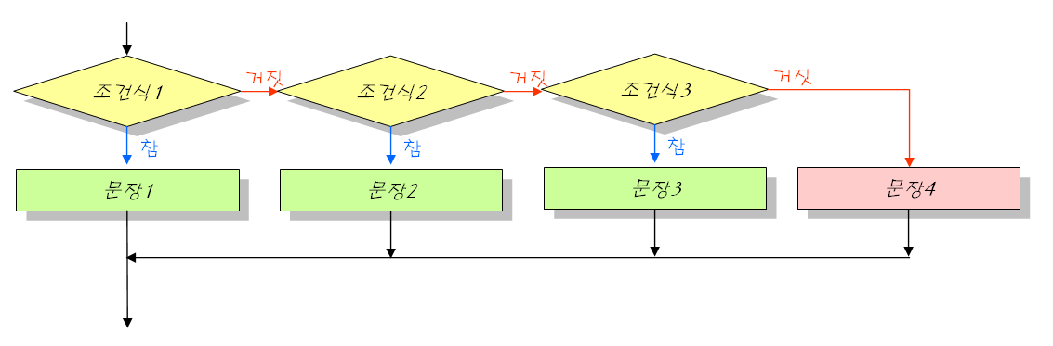
연속적인 if
if( 조건식1 )
문장1;
else if( 조건식2 )
문장2;
else if( 조건식3 )
문장3;
else
문장4;

Slide 18
연속적인 if
성적을 입력받아서 연속적인 if를 사용하여 학점을 매기는 코드
if (score >= 90)
cout << "합격: 학점 A\n";
else if (score >= 80)
cout << "합격: 학점 B\n";
else if (score >= 70)
cout << "합격: 학점 C\n";
else if (score >= 60)
cout << "합격: 학점 D\n";
else
cout << "불합격: 학점 F\n";
score >= 80 && score < 90
와 같이 쓸 필요는 없음

Slide 19
소득세 계산 프로그램
#include <iostream>
using namespace std;
int main()
{
int income; // 과세표준
int tax; // 세금
cout << "과세 표준 금액을 입력하시오:";
cin >> income;
if (income<= 1000)
tax = (int) (0.09 * income);
else if (income <= 4000)
tax = (int) (0.18 * income);
else if (income <8000)
tax = (int) (0.27 * income);
else
tax = (int) (0.36 * income);
cout <<"소득세는 " << tax << "입니다.\n";
return 0;
}
과세 표준 금액을 입력하시오:5000
소득세는 1350입니다.

Slide 20

중간 점검 문제
1. 변수 n의 값이 100보다 크거나 같으면 “large", 100보다 작으면 ”small"을 출력하는 if-else 문을 작성하라.
2. k의 값이 각각 3, 0, -1인 경우에 다음의 코드에 의하여 생성되는 출력은 무엇인가?
if( k != 0 )
cout <<"A";
else if( k > 3 )
cout <<"B";
else
cout <<"C";
3. 컵의 사이즈를 받아서 100ml미만은 small, 100ml이상 200ml미만은 medium, 200ml 이상은 large라고 출력하는 연속적인 if-else 문을 작성하시오.

Slide 21
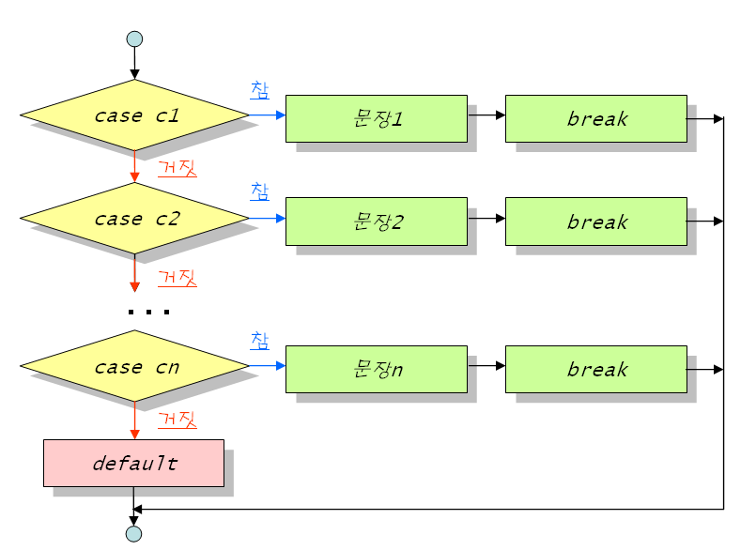
switch 문
여러가지 경우 중에서 하나를 선택하는데 사용
switch(조건식)
{
case c1:
문장1;
break;
case c2:
문장2;
break;
...
case cn:
문장n;
break;
default:
문장d;
break;
}

Slide 22
예제
int main()
{
int number;
cout << "정수를 입력하시오:";
cin >> number;
switch(number)
{
case 0:
cout << "없음\n";
break ;
case 1:
cout << "하나\n";
break ;
case 2:
cout << "둘\n";
break ;
default:
cout << "많음\n";
break;
}
}
정수를 입력하시오: 1
하나

Slide 23
의도적인 break생략
switch(number)
{
case 0:
cout << "없음\n";
break;
case 1:
cout << "하나\n";
break;
case 2:
case 3:
cout << "두서너개\n";
break;
default:
cout << "많음\n";
break;
}
2개의 경우를 하나로 묶어서 처리하기 위하여 이러한 기법을 사용

Slide 24
switch 문과 if-else 문
if( number == 0 )
cout << "없음\n";
else if( number == 1 )
cout << "하나\n";
else if( number == 2 )
cout << "둘\n";
else
cout << "많음\n";
switch(number)
{
case 0:
cout << "없음\n";
break;
case 1:
cout << "하나\n";
break;
case 2:
cout << “둘\n";
break;
default:
cout << "많음\n“;
break;
}

Slide 25
예제
// 달의 일수를 계산하는 프로그램
#include <stdio.h>
int main(void)
{
int month, days;
cout << "일수를 알고 싶은 달을 입력하시오: ");
scanf("%d", &month);
switch(month)
{
case 2:
days = 28;
break;
case 4:
case 6:
case 9:
case 11:
days = 30;
break;
default:
days = 31;
break;
}
cout << "%d월의 일수는 %d입니다.\n", month, days);
return 0;
}
일수를 알고 싶은 달을 입력하시오: 12
12월의 일수는 31입니다.

Slide 26
예제
#include <iostream>
using namespace std;
int main()
{
int month;
int year =2009;
int days = 0;
cout << "일수를 알고 싶은 달을 입력하시오:";
cin >> month;
switch (month) {
case 1:
case 3:
case 5:
case 7:
case 8:
case 10:
case 12:
days = 31;
break;
일수를 알고 싶은 달을 입력하시오: 12
12월의 일수는 31입니다.

Slide 27
예제
case 4:
case 6:
case 9:
case 11:
days = 30;
break;
case 2:
if (((year % 4== 0) &&!(year % 100 == 0)) || (year % 400 == 0)) //윤년
days = 29;
else // 평년 days = 28;
break;
default:
cout <<"월이 잘못 입력되었습니다.";
break;
}
cout <<"월의 날수는 " << days << endl;
return 0;
}
일수를 알고 싶은 달을 입력하시오: 12
12월의 일수는 31입니다.

Slide 28
중간 점검 문제
1. case 절에서 break 문을 생략하면 어떻게 되는가?
2. 변수 fruit의 값이 각각 1, 2, 5일 때, 다음의 코드의 출력을 쓰시오.
switch(fruit) {
case 1: cout <<"사과";
break;
case 2: cout <<"배";
case 3: cout <<"바나나";
break;
default: cout <<"과일";
}

Slide 29
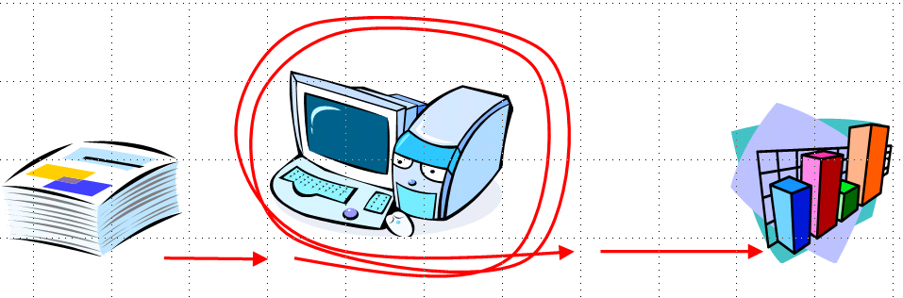
반복문
Q) 반복 구조는 왜 필요한가?
A) 같은 처리 과정을 되풀이하는 것이 필요하기 때문이다. 학생 30명의 평균 성적을 구하려면 같은 과정을 30번 반복하여야 한다.

Slide 30
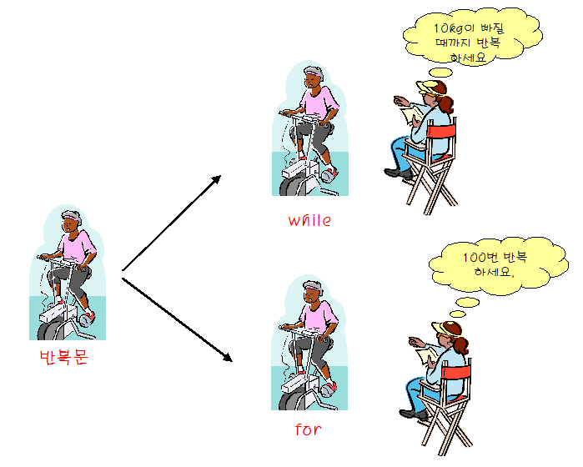
반복문의 종류

Slide 31
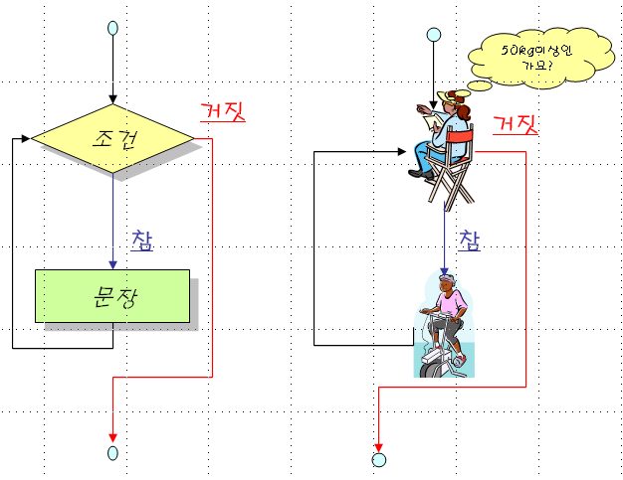
while 문
주어진 조건이 만족되는 동안 문장들을 반복 실행한다.
while( 조건식 )
문장;

Slide 32
예제
int main()
{
int i = 0;
while (i < 5){
cout <<"정수: " << i << endl;
i++;
}
return 0;
}
정수: 0
정수: 1
정수: 2
정수: 3
정수: 4

Slide 33
예제
// while 문을 이용한 구구단 출력 프로그램
#include <iostream>
using namespace std;
int main()
{
int n;
int i = 1;
cout << "구구단 중에서 출력하고 싶은 단을 입력하시오: ";
cin >> n;
while (i <= 9){
cout << n << "*" << i << "=" << n * i << endl;
i++;
}
return 0;
}
구구단 중에서 출력하고 싶은 단을 입력하시오: 9
9*1 = 9
9*2 = 18
9*3 = 27
....
9*9 = 81

Slide 34
예제
두수의 최대 공약수 구하기
유클리드 알고리즘
① 두 수 가운데 큰 수를 x, 작은 수를 y라 한다.
② y가 0이면 공약수는 x와 같다.
③ r ← x % y
④ x ← y
⑤ y ← r
⑥ 단계 ②로 되돌아간다.

Slide 35
예제
#include <iostream>
using namespace std;
int main()
{
int x, y, r;
cout << "두개의 정수를 입력하시오(큰수, 작은수): ";
cin >> x;
cin >> y;
while (y != 0) {
r = x % y;
x = y;
y = r;
}
cout << "최대 공약수는 " << x << "입니다.\n";
return 0;
}
두개의 정수를 입력하시오(큰 수, 작은 수): 12 8
최대 공약수는 4입니다.

Slide 36
if 문과 while 문의 비교
if문은 while 문으로 변경할 수 있다.
while 문도 if문으로 변경할 수 있다.
if( 조건 )
{
...
...
}
while( 조건 )
{
...
...
}
조건이 만족되면 한번만 실행된다.
조건이 만족되면 여러 번 반복 실행된다.

Slide 37
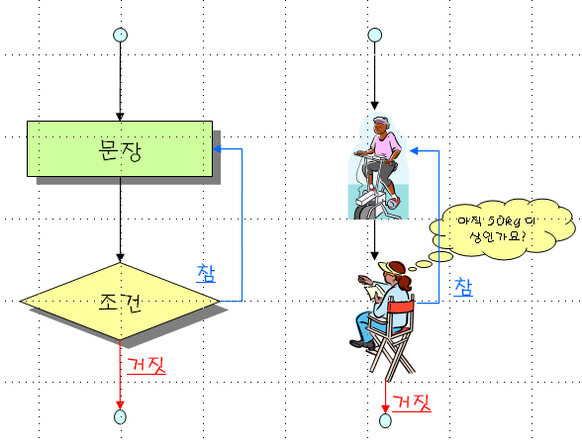
do...while문
반복 조건을 루프의 끝에서 검사
do
문장
while(조건)
① 문장들이 실행된다.
② 조건식이 계산된다.
③ 결과가 참이면 ①로 돌아간다.
④ 결과가 거짓이면 종료된다.

Slide 38
예제
int main()
{
int i = 10;
do {
cout <<"i의 값: " << i << endl;
i++;
} while (i <3);
}
i의 값: 10

Slide 39
게임 예제
// 반복을 이용한 게임 프로그램
#include <iostream>
using namespace std;
int main()
{
int answer =59; // 정답
int guess;
int tries = 0;
// 반복 구조
do {
cout << "정답을 추측하여 보시오: ";
cin >> guess;
tries++;
if (guess >answer) // 사용자가 입력한 정수가 정답보다 높으면
cout <<"제시한 정수가 높습니다.\n";
if (guess <answer) // 사용자가 입력한 정수가 정답보다 낮으면
cout <<"제시한 정수가 낮습니다.\n";
} while (guess !=answer);
cout << "축하합니다. 시도 횟수=" << tries << endl;
return 0;
}
정답을 추측하여 보시오: 10
제시한 정수가 낮습니다.
정답을 추측하여 보시오: 30
제시한 정수가 낮습니다.
정답을 추측하여 보시오: 60
제시한 정수가 높습니다.
정답을 추측하여 보시오: 59
축하합니다. 시도횟수=4

Slide 40
중간 점검 문제
1. 다음 코드의 출력을 쓰시오.
int n = 10;
while (n > 0) {
cout << n;
n = n - 3;
}
2. 1번 문제의 반복 구조를 do-while로 변경하면 출력이 어떻게 변화되는가?

Slide 41
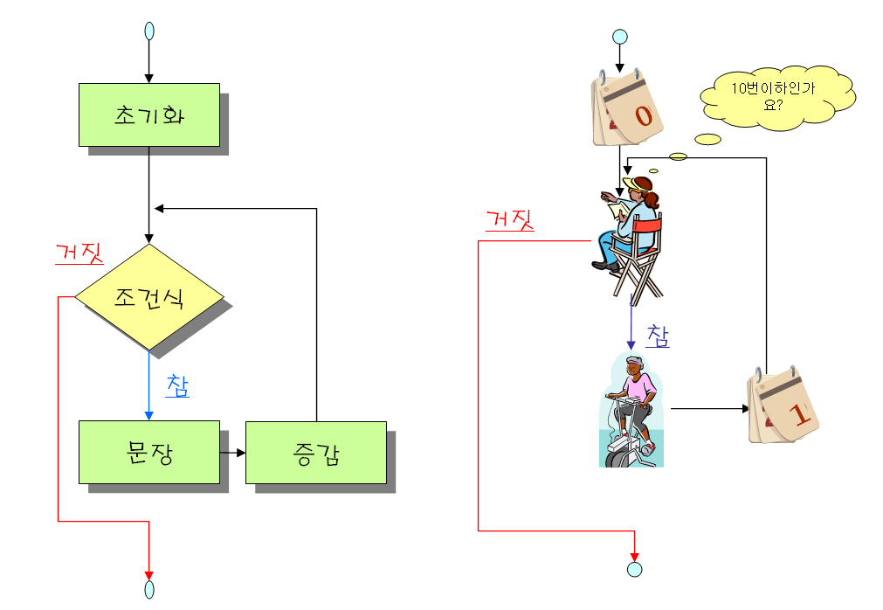
for 루프
정해진 횟수만큼 반복하는 구조

Slide 42
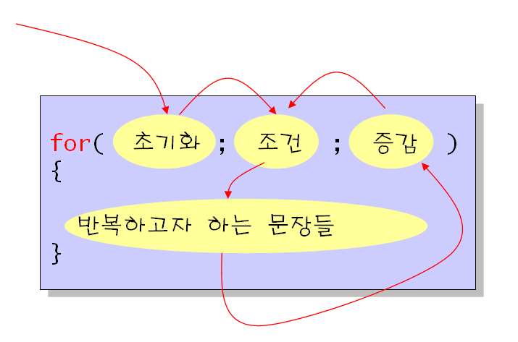
for 문의 구조
for ( 초기화; 조건식; 증감식)
문장;
① 초기화를 실행한다.
② 반복 조건을 나타내는 조건식을 계산한다.
③ 수식의 값이 거짓이면 for 문의 실행이 종료된다.
④ 수식의 값이 참이면 문장이 실행된다.
⑤ 증감을 실행하고 ②로 돌아간다.

Slide 43
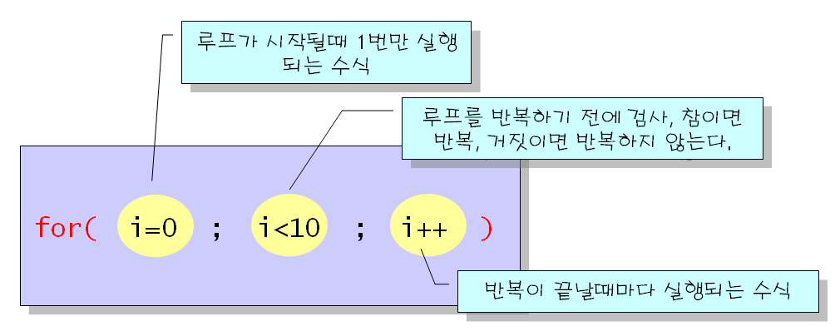
for 문의 구조
int i;
for(i = 0; i < 10; i++)
cout << "Hello World!\n";

Slide 44
for문의 실행과정
int i;
for(i = 0; i < 10; i++)
cout << "Hello World!\n";
반복횟수 | i의 값 | i<10 | 반복여부
1번째 반복 | 0 | 참 | 반복
2번째 반복 | 1 | 참 | 반복
3번째 반복 | 2 | 참 | 반복
4번째 반복 | 3 | 참 | 반복
5번째 반복 | 4 | 참 | 반복
6번째 반복 | 5 | 참 | 반복
7번째 반복 | 6 | 참 | 반복
8번째 반복 | 7 | 참 | 반복
9번째 반복 | 8 | 참 | 반복
10번째 반복 | 9 | 참 | 반복
11번째 반복 | 10 | 거짓 | 중지

Slide 45
예제
#include <iostream>
using namespace std;
int main()
{
int sum = 0;
for (int i = 1; i<= 10; i++)
sum += i; // sum = sum + i;와 같음
cout << "1부터 10까지의 정수의 합 = " << sum << endl;
return 0;
}
1부터 10까지의 정수의 합 = 55

Slide 46
예제
#include <iostream>
using namespace std;
int main()
{
long fact = 1;
int n;
cout << "정수를 입력하시요:";
cin >> n;
for (int i = 1; i <= n; i++)
fact = fact * i;
cout << n << "!은 " << fact << "입니다.\n";
return 0;
}
정수를 입력하시요: 10
10!은 3628800입니다.

Slide 47
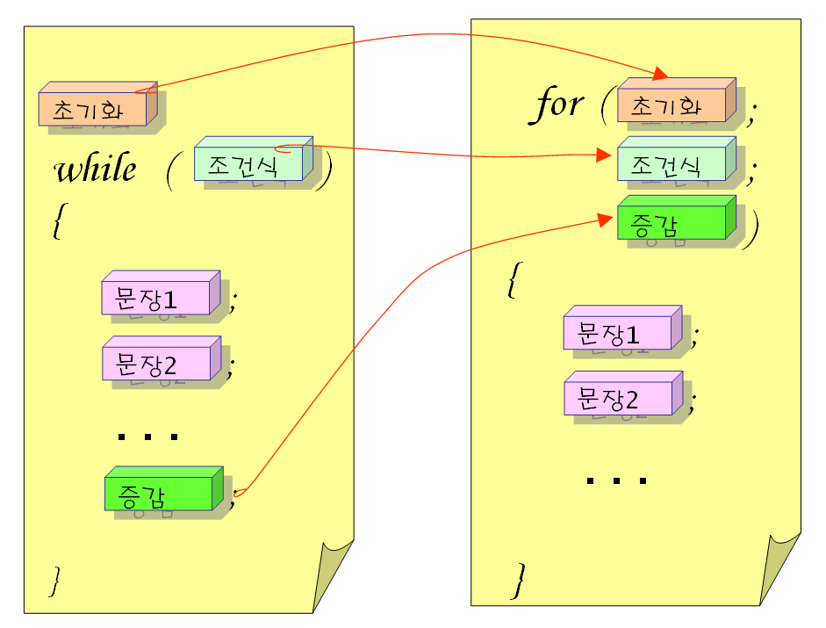
while 루프와 for 루프와의 관계

Slide 48
다양한 증감수식의 형태
for (i = 10; i > 0; i-- )
cout << "Hello World!\n";
뺄셈 사용
for (i = 0; i < 10; i += 2 )
cout << "Hello World!\n";
2씩 증가
for (i = 1; i < 10; i *= 2 )
cout << "Hello World!\n";
2를 곱한다.
for (i = 0; i < 100; i = (i * i) + 2 )
cout << "Hello World!\n";
어떤 수식이라도 가능
for ( ; i<100; i++ )
cout << "Hello World!\n";
한부분이 없을 수도 있다.
for (i = 0, k = 0; i < 100; i++ )
cout << "Hello World!\n";
2개 이상의 변수 초기화
for (cout << "반복시작”), i = 0; i < 100; i++ )
cout << "Hello World!\n";
어떤 수식도 가능

Slide 49
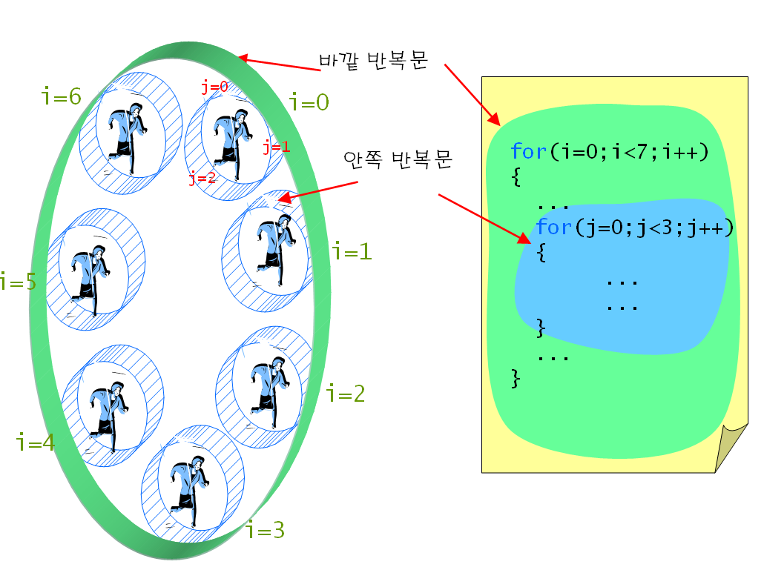
중첩 반복문
중첩 반복문(nested loop): 반복문 안에 다른 반복문이 위치

Slide 50
예제
// 중첩 for 문을 이용하여 *기호를 사각형 모양으로 출력하는 프로그램
#include <stdio.h>
int main(void)
{
int x, y;
for(y = 0;y < 5; y++)
{
for(x = 0;x < 10; x++)
cout << "*");
cout << endl;
}
return 0;
}
**********
**********
**********
**********
**********

Slide 51
중간 점검 문제
1. 다음 코드의 출력을 쓰시오.
for(int i = 1; i < 5; i++)
cout << (2 * i) << " ";
2. 다음 코드의 출력을 쓰시오.
for(int i = 10; i > 0; i = i - 2)
cout <<"Student" << i << endl);
3. 다음 코드의 출력을 쓰시오.
for(int i = 1; i < 6; i++)
for(int j = 5; j >= 1; i--)
cout << i << "곱하기“ << j << "은 ” << i*j << endl;

Slide 52
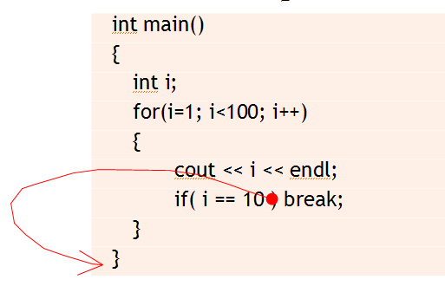
break 문
break 문은 반복 루프를 빠져 나오는데 사용된다.

Slide 53
예제
// break를 이용하여 무한루프를 탈출한다.
#include <iostream>
#include <cmath>
using namespace std;
int main()
{
double v;
while(1)
{
cout << "실수값을 입력하시오: ";
cin >> v;
if( v < 0.0 )
break;
cout << v << "의 제곱근은 " << sqrt(v) << "입니다.\n";
}
return 0;
}
실수값을 입력하시오: 9.0
9.000000의 제곱근은 3.000000입니다.
실수값을 입력하시오: 12.0
12.000000의 제곱근은 3.464102입니다.
실수값을 입력하시오: 25.0
25.000000의 제곱근은 5.000000입니다.
실수값을 입력하시오: -1

Slide 54
예제
#include <iostream>
#include <cmath>
using namespace std;
int main()
{
float grade, sum = 0.0, average;
int count = 0;
while(1)
{
cout << "학생 성적을 입력하시오: ";
cin >> grade; // 정수도 받을 수 있다.
if( grade < 0.0 ) // 음수가 입력되면
break; // 반복을 빠져나간다.
count++;
sum += grade;
}
average = sum / count;
cout << "학생들의 성적의 평균은 " << average << "입니다.\n";
return 0;
}
학생 성적을 입력하시오: 90
학생 성적을 입력하시오: 90
학생 성적을 입력하시오: 80
학생 성적을 입력하시오: 70
학생 성적을 입력하시오: -1
학생들의 성적의 평균은 82.500000입니다.

Slide 55
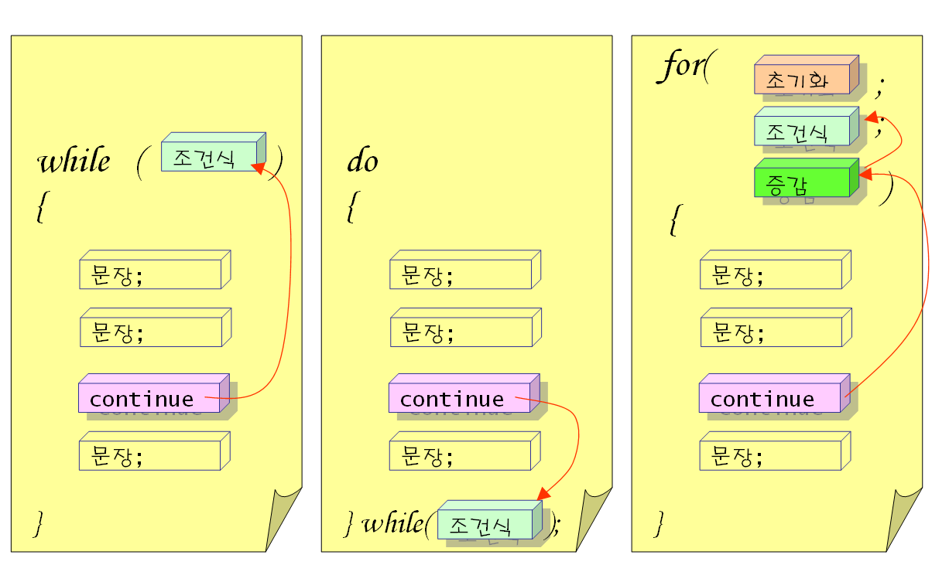
continue 문
현재의 반복을 중단하고 다음 반복을 시작하게 한다.

Slide 56
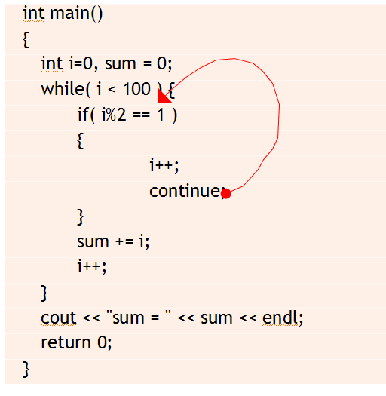
continue 문
현재의 반복을 중단하고 다음 반복을 시작하게 한다.

Slide 57
예제
// 소문자를 대문자로 변경한다.
#include <iostream>
using namespace std;
int main()
{
char letter;
while(1)
{
cout << "소문자를 입력하시오: ";
cin >> letter; // 공백 문자 제외
if( letter == 'Q' )
break;
if( letter < 'a' || letter > 'z' )
continue;
letter -= 32; // 소문자 -> 대문자
cout << "변환된 대문자는 " << letter << "입니다.\n";
}
return 0;
}
소문자를 입력하시오: a
변환된 대문자는 A입니다.
소문자를 입력하시오: b
변환된 대문자는 B입니다.
소문자를 입력하시오: c
변환된 대문자는 C입니다.
소문자를 입력하시오: Q

Slide 58
중간 점검 문제
1. 다음 코드의 출력을 쓰시오.
int n = 12;
while (n > 0) {
n = n - 2;
if( n == 6 )
break;
cout << n;
}
2. 1번 문제에서 break를 continue로 변경하면 어떻게 되는가?

Slide 59


Q & A

